Slide 1
Tiết 4
Luyện từ và câu

Slide 2
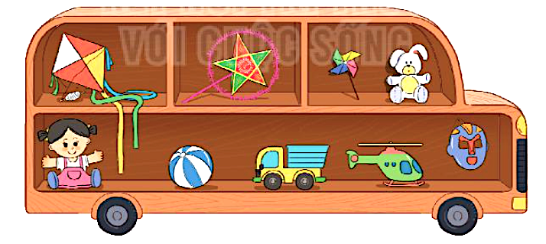
1. Giới thiệu một món đồ chơi có trong hình theo mẫu sau:
Đồ chơi | Đặc điểm
quả bóng | màu xanh pha trắng

Slide 3
Đồ chơi | Đặc điểm
quả bóng | màu xanh pha trắng
con diều | màu đỏ pha vàng
đèn ông sao | màu đỏ pha xanh lá cây
chong chóng | bốn màu sắc pha trộn
thỏ bông | màu trắng pha vàng
búp bê | màu hồng pha trắng
ô tô | màu vàng pha xanh ngọc
máy bay | màu xanh lá
mặt nạ | màu xanh dương

Slide 4
2. Cần đặt dấu phẩy vào vị trí nào trong mỗi câu sau.
M: Chú thỏ bông rất mềm mại, dễ thương.
,
a. Em thích đồ chơi ô tô máy bay.
,
b. Bố dạy em làm đèn ông sao diều giấy.
,
,
c. Các bạn đá bóng đá cầu nhảy dây trên sân trường .

Slide 5
3. Cần đặt dấu phẩy vào vị trí nào trong câu in nghiêng?
Hôm nay là sinh nhật của Chi. Chi nhận được bao nhiêu là quà: búp bê hộp đựng bút đồng hồ báo thức và chiếc nơ hồng. Chi rất vui và cảm động.
,
,

